Slide 1
HISTORIA DEL DISEÑO I
María Clara Salive P.
e-mail: mc.salive169@uniandes.edu.co

Slide 2
Descripción del curso
Reconocer las principales corrientes del diseño desde la Revolución Industrial hasta nuestros días, supone entender la relación entre las ideas y los objetos, y acercarse a los diversos acontecimientos históricos desde la producción de las imágenes que los recrean. Así, la arquitectura, el mobiliario, la moda, la escritura y las artes plásticas, hacen parte de la manera en que los seres humanos se adaptan a su entorno, interactúan entre sí y les expresan a los otros quiénes son y qué quieren ser. Es por eso que el curso pretende sensibilizar a los estudiantes con las imágenes y los objetos que en Occidente sirven para comprender la modernidad y sus crisis; proceso que les permitirá no sólo identificar tendencias y estilos sino leer una época a partir de sus objetos y demás producción iconográfica

Slide 3
¿Qué se espera lograr?
Acercarse a la historia del diseño como una manifestación cultural, desde la Edad Media hasta comienzos del siglo XX, mediante la confrontación de diferentes fuentes iconográficas y verbales, con el fin de afianzar la capacidad interpretativa y crítica de los estudiantes.
Reconocer diferentes objetos y creaciones de diseño, y entender su concepción, a través de la integración de variables del entorno físico, social, económico, político y cultural de la época en la que aparecen, lo que potencializa sus inquietudes frente a la investigación.
Analizar las condiciones históricas y reflexiones teóricas sobre el diseño para comprender su devenir actual, fortaleciendo la capacidad para relacionar e interpretar el pensamiento y el discurso que subyace en cada manifestación artística o cultural.
Entender la interdependencia entre la ética y la estética para aproximarse a toda manifestación cultural de forma crítica, a partir de la interpretación, contraste y fundamentación de teorías sobre el diseño, que le permitan fortalecer la capacidad argumentativa.
Expresar de forma oral, escrita o gráfica sus reflexiones; alrededor de la historia del diseño, con los instrumentos adecuados para comunicar de forma razonada y argumentada las ideas.

Slide 4
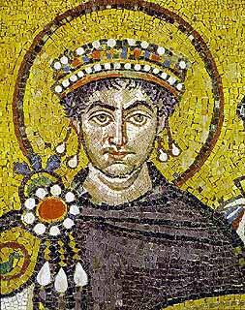
Semana 1: Introducción
1. (M): 22 de Enero
Introducción y presentación del curso.
2. (V): 25 de Enero
La imagen como documento histórico

Slide 5
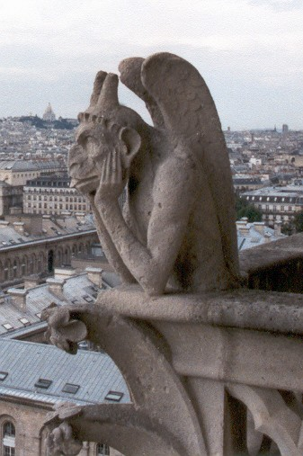
Semana 2: De lo divino a lo divino
- M: 29 de Enero
El arte gótico
- V: 1 de Febrero
El Renacimiento

Slide 6
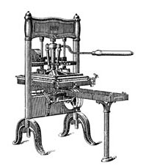
Semana 3: El diseño antes del diseño
(M): 5 de Febrero:
Los Inicios del diseño
2. (V): 8 de Febrero :
Biografía del Objeto (taller 1)

Slide 7
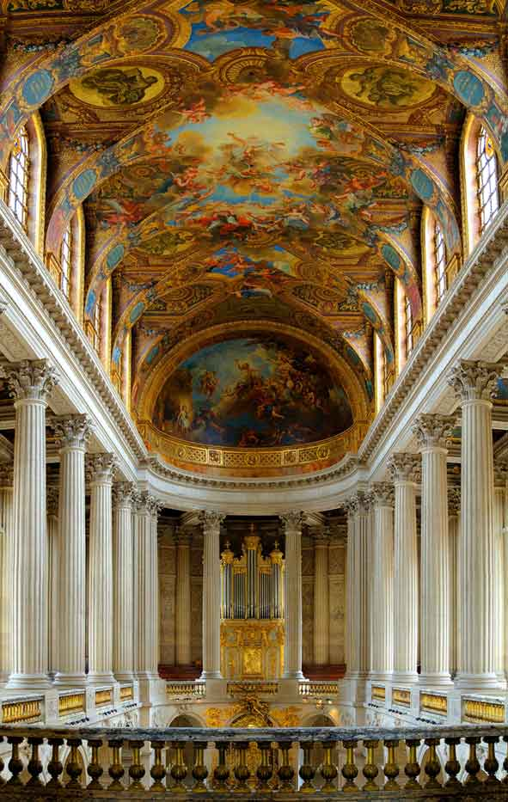
Semana 4: Lujo, aquí en la tierra como en el cielo
(M): 12 de Febrero:
Primer Examen parcial escrito
2. (V): 15 de Febrero :
Entrega y Socialización Biografía Objetos

Slide 8
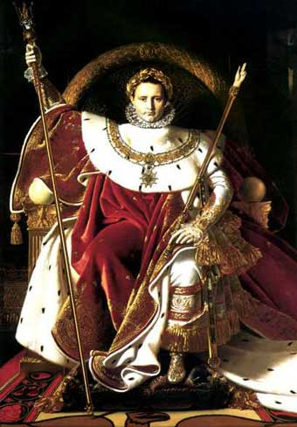
Semana 5: De vuelta al equilibrio
(M): 19 de Febrero:
Rococó
(V): 22 de Febrero :
Neoclásico

Slide 9
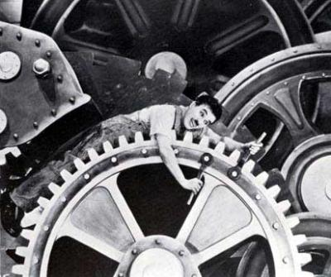
Semana 6: La ciudad y la máquina
(M): 26 de Febrero:
Estilo Imperio
(V): 1 de Marzo:
Revolución Industrial
Entrega Historia del Objeto asignado

Slide 10
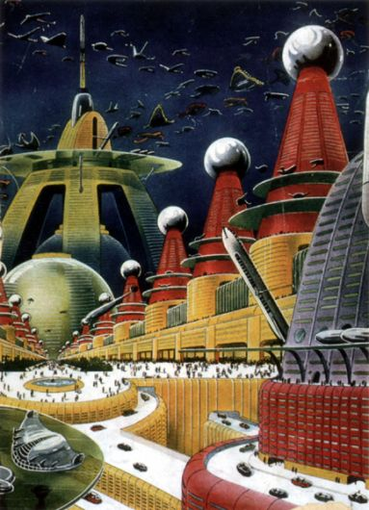
Semana 7:
(M): 5 de Marzo :
Ciudades y Utopías
(V): 8 de Marzo:
Ciudades y Utopías
Ciudad del futuro de Franck R.Paul

Slide 11
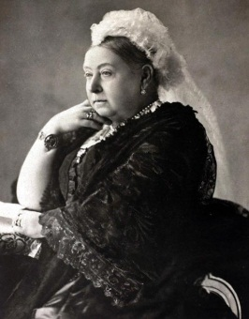
Semana 8:
Escenarios comerciales, enclaves de poder.
1.( M): 12 de Marzo:
Primer parcial teórico
2. (V): 15 de Marzo :
La Era Victoriana

Slide 12
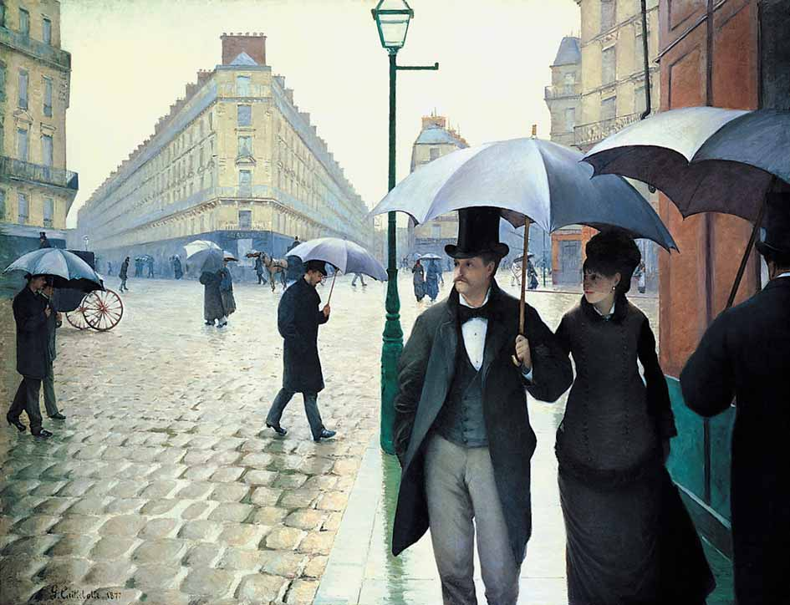
Semana 9:
Mercancías y deseos en la ciudad moderna
( M): 19de Marzo
La Ciudad como Vitrina Comercial
(V): 22 de Marzo
Asignación trabajo 3: Reconocerse a través de la historia

Slide 13
SEMANA 10
TRABA JO
INDIVIDUAL
26 al 29 de Marzo
Constant

Slide 14
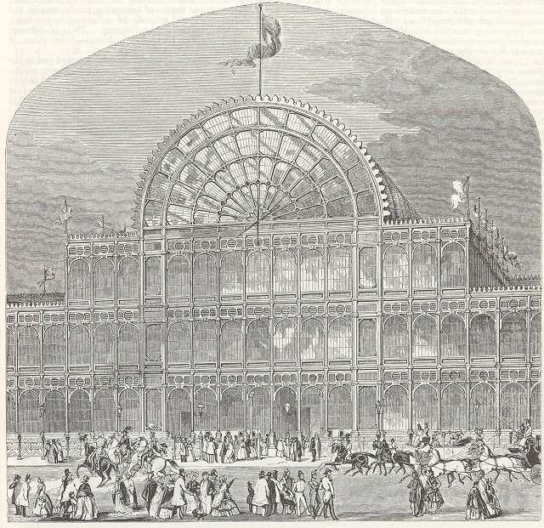
Semana 11:
Escenarios Comerciales, Enclaves
de poder
( M): 2 de Abril
Kitsch: lo culto y lo popular
(V): 5 de Abril
Exposiciones Universales 1

Slide 15

Semana 12 :
Todos para el arte y el arte ¿para todos?
(M): 9 de Abril:
Historia del Mueble
(V): 12 de Abril
Socialización álbum

Slide 16
Semana 13:
Modelos económicos y visiones del consumo
(M): 16 de Abril :
Arts and Crafts 1
(V): 19 de Abril
Arts and Crafts 2

Slide 17
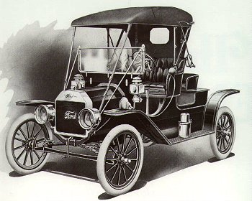
Semana 14
Modernismos
(M): 23 de Abril
Taylor y el Fordismo
(V): 26 de Abril
Art nouveau

Slide 18
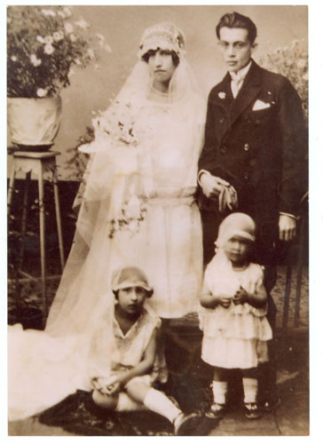
Semana 15:
Narrativas y vestidos
(M): 30 de Abril:
Art Deco
(V): 3 de Mayo :
El Vestido, reflejo de época
Álbum de Bogotá: Matrimonio González

Slide 19
Semana 16
(M ): 7 de Mayo:
Examen Final
(V): 10 de Mayo
Asesoría de Proyectos
Recreaciones de Época

Slide 20
Metodología de enseñanza
Las sesiones parten de charlas donde se espera que los estudiantes comprendan los procesos de pensamiento y creación propios del diseño, mediante la lectura de imágenes. Por ello, es imprescindible que asistan a las sesiones, preparen previamente las lecturas y participen en las discusiones planteadas.
A su vez, los proyectos de reflexión y creación contribuyen a evaluar la capacidad de los estudiantes de adoptar una postura crítica frente al objeto de diseño y de acercarse a la posibilidad expresiva de sus diversos estilos.

Slide 21
Sistema de evaluación
Se realizan dos pruebas de conocimientos a partir de las lecturas y lo visto en clase. Paralelo a esto, los estudiantes llevan a cabo una serie de ejercicios teórico prácticos que involucran competencias asociadas con: reconocer estilos y tendencias, adoptar una postura critica frente al quehacer del diseño y comprender, mediante la historia de su familia, la relación entre los diversos procesos históricos que le atañen a Colombia y al mundo, y su manifestación en imágenes. A su vez, afianzan su capacidad argumentativa, mediante ensayos en que indagan por la relación entre ideas, imágenes y cultura material.

Slide 22
Primer corte
Biografía del objeto 10 %
Historia del objeto 10%
Parcial teórico escrito 15%
Creación de Utopías 10%
----------------------------------------------- 45%
Final
Álbum de familia 15%
Examen teórico escrito 10%
Cacería de estilos, movimientos y tendencias 10%
Recreación de época 20%
--------------------------------------------------------- 55%
Total
________________________________ 100%

Slide 23
Reglas de Juego
- La ausencia durante un examen o entrega debe ser debidamente
justificada de acuerdo con lo estipulado en el reglamento. De lo contrario, el estudiante obtendrá nota de cero (0.0)
- La preparación del material de clase (lecturas, ejercicios, etc.) es
fundamental y obligatoria.
- No está permitido el uso de dispositivos de comunicación móvil,
dispositivos de audio, o computadores a los que se les de un uso
diferente a la clase durante las sesiones de clase.
-Todas las preguntas o inquietudes con respecto al curso deben seguir el conducto regular y manifestarse lo antes posible.
- Cada trabajo se evaluará de acuerdo a los parámetros establecidos al momento de ser propuesto.
-Todos los trabajos deben cumplir con las pautas de cita y referencia, disponibles en la cartilla de Citas y Referencias de la Universidad. Se usarán las reglas específicas para arquitectura y diseño. (APA)
-La nota final del semestre se aproximará de acuerdo con la escala establecida dentro del reglamento de la universidad . 2.8, será homologado a 2.5.

